Slide 1
Основные направления и проблемы модернизации школьных библиотек в контексте требований ФГОС
Ст.научный сотрудник лаборатории развития общего образования АОУ ВО ДПО «Вологодский институт развития образования», кандидат филологических наук
Игнатьева Анна Сергеевна

Slide 2
ФГОС
ФГОС СОО, п.24
Материально-техническое оснащение образовательного процесса должно обеспечивать возможность «... доступа в школьной библиотеке к информационным ресурсам Интернета, учебной и художественной литературе, коллекциям медиаресурсов на электронных носителях, к множительной технике для тиражирования учебных и методических материалов, результатов творческой и научно-исследовательской и проектной деятельности учащихся»
Все общеобразовательные организации реализуют ФГОС НОО
Все общеобразовательные организации в 2015 году приступили к реализации ФГОС ООО
ФГОС СОО принят; общеобразовательные организации готовятся к его реализации

Slide 3
Роль школьной библиотеки с позиций ФГОС
Отработка метапредметных результатов
Формирование ИКТ –компетентности
Обеспечение урочной и внеурочной деятельности
Обеспечение индивидуальных образовательных маршрутов
Формирование системы ценностей
Гражданско-патриотическое воспитание
Проектная и исследовательская деятельность
Профессиональное самоопределение

Slide 4
Школьная библиотека – ведущее подразделение, обеспечивающее реализацию ФГОС
Обеспечивает реализацию всех разделы основной образовательной программы ОО
Обеспечивает решение задач обучения, воспитания и развития обучающихся
Создает условия для развития информационной культуры всех субъектов образовательного процесса
Создает условия для профессионального саморазвития педагогов
Создает условия для развития творчества всех субъектов образовательного процесса

Slide 5
Проблемы, препятствующие модернизации школьных библиотек
несовершенство нормативно-правовой базы,
противоречия между функционалом школьного библиотекаря и имеющимся штатным расписанием образовательной организации,
кризис фондов,
проблемы кадрового обеспечения,
слабое материально-техническое оснащение школьных библиотек

Slide 6
Современные модели школьных библиотек
Библиотека-медиатека
Информационно-библиотечный центр
Библиотека – педагогическое подразделение школы
Библиотека – центр организации научной работы школьников
Библиотека – профильный ресурсный центр
- базовые школьные библиотеки по работе с УМК «Социокультурные истоки»
- библиотеки – центры духовно-нравственного воспитания
- библиотеки – центры экологического просвещения

Slide 7
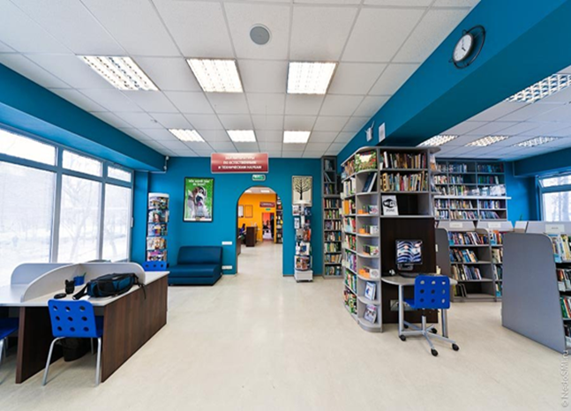
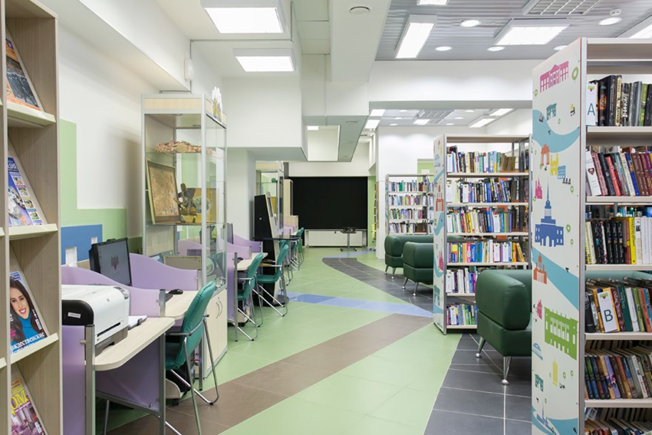
Модель зонирования информационно-библиотечного центра общеобразовательной организации
ИБЦ ОО
Зона абонемента
Зона коллективной работы
Презентационная зона
Рекреационная зона

Slide 8
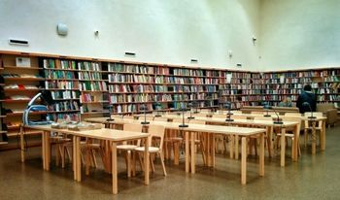
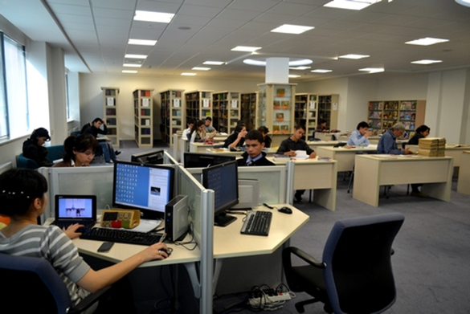
Зона абонемента
Получение информационных ресурсов (как бумажных, так и электронных) во временное пользование
Рабочее место педагога-библиотекаря
Зона самостоятельной работы с ресурсами на бумажных и электронных носителях, с сетью Интернет
Дистанционное обучение (в рамках ИОМ)
Возможность получения информации об имеющихся и ресурсах (каталог, картотека)
Возможность сканирования и печати текстов

Slide 9
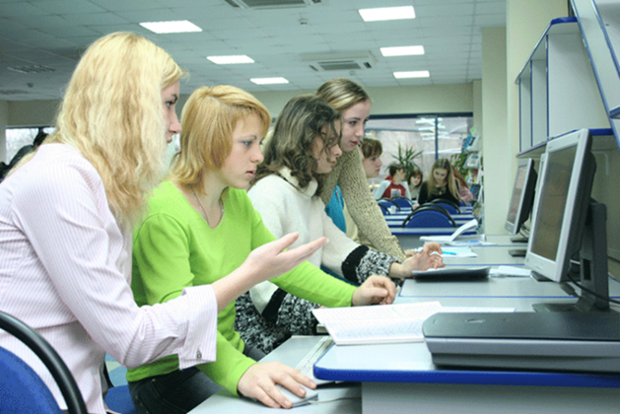
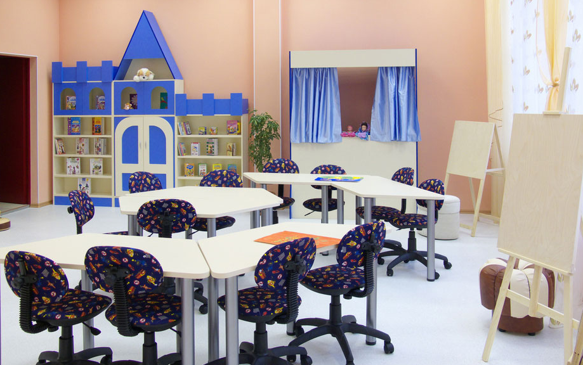
Зона коллективной работы
Совместная деятельность обучающихся по реализации проектов и исследований
Проведение мероприятий гражданско-патриотической направленности, воспитательных мероприятий и их подготовки
Проведение внеурочных занятий кружков и клубов, литературных студий, виртуальных путешествий, тренингов.
Возможность вариативного использования пространства, его трансформируемость

Slide 10
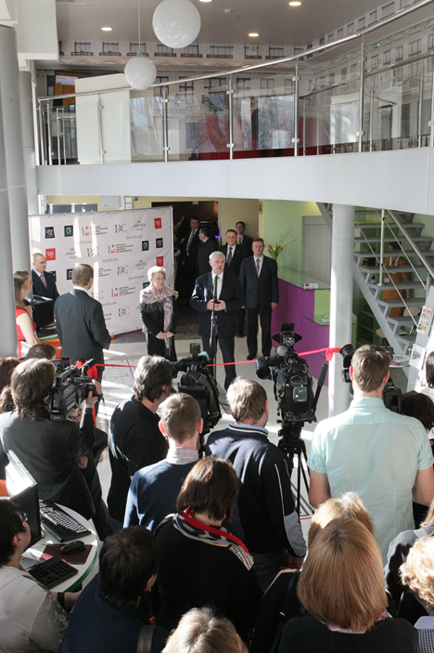
Рекреационная зона
Проведение мероприятий гражданско-патриотической направленности,
Проведение культурно-просветительских и социально-значимых мероприятий — «библиотечных уроков», встреч с интересными людьми, литературных гостиных
Организация досуга обучающихся – проведение интеллектуальных игр, литературных квестов, творческих мастерских, конкурсов

Slide 11
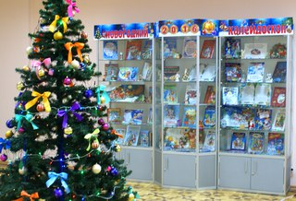
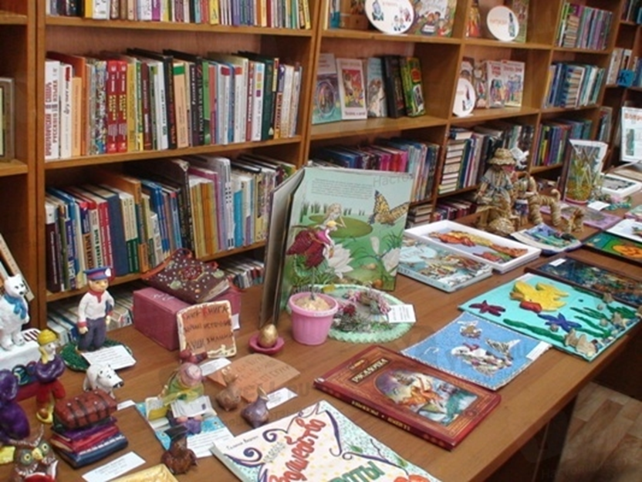
Презентационная зона
пространство для экспозиций
Пространство для экспозиций
Выставки детского творчества
Тематические подборки материала
Стенды, интересная информация

Slide 12
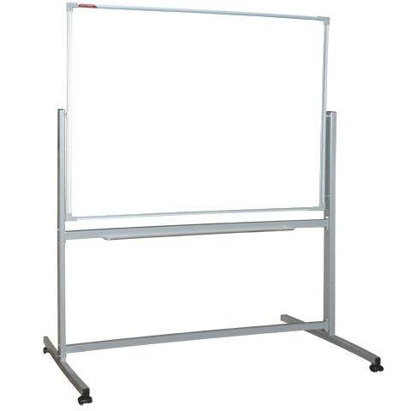
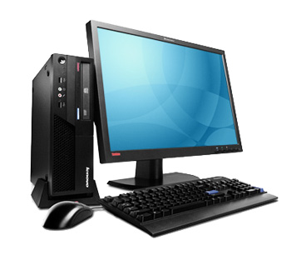
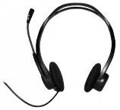
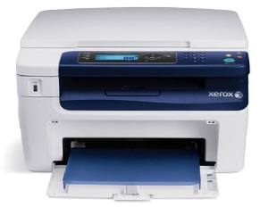
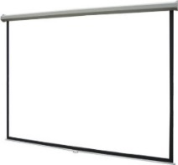
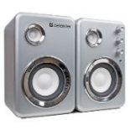
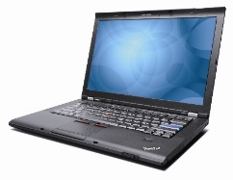
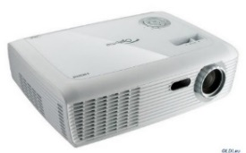
Оборудование для школьных информационно-библиотечных центров
Стационарный компьютер с выходом в интернет
Гарнитура
МФУ
Флипчарт, доска
Экран
Колонки
Программное обеспечение
Стационарный компьютер
с выходом в Интернет
Ноутбук
Гарнитура
Проектор
АРМ библиотекаря для реализации функций:
- контролируемой печати и копирования бумажных материалов;
- воспроизведения электронных изданий и ЦОР;
- ведения информационных ресурсов, а также информации об имеющихся массивах и ресурсах.
АРМ ученика для:
- реализации функции выхода в Интернет со стационарных компьютеров, расположенных в помещении библиотеки;
- для организации зоны доступа к государственным информационным ресурсам и ресурсам ограниченного использования.
Комплект поддержки групповой работы для:
- проектно-исследовательской и коллективной метапредметной деятельности
Подписка к электронной библиотеке для:
- предостав-ление доступа к электронным изданиям, произведениям (например, посредством "ЛитРес")

Slide 13
Функции информационно-библиотечного центра в условиях ФГОС

Slide 14
Школьная библиотека должна помогать обучающемуся в формировании УУД:
овладевать способностью принимать и сохранять цели и задачи учебной деятельности, находить средства для ее осуществления;
осваивать способы решения учебных и практических задач творческого и поискового характера;
овладевать навыками смыслового чтения текстов различных стилей и жанров, представленных в различных формах в соответствии с целями и задачами учебной деятельности;
осознанно строить речевое высказывание, составлять тексты в устной, письменной и электронной формах, готовить свое выступление с аудио‐, видео‐ и графическим сопровождением;

Slide 15
Школьная библиотека должна помогать обучающемуся в формировании УУД:
овладевать многообразными способами поиска (в справочных источниках и открытом учебном информационном пространстве сети Интернет),
овладевать навыками сбора, обработки, анализа, организации, передачи и интерпретации информации в соответствии с коммуникативными и познавательными задачами и технологиями учебного предмета;
соблюдать нормы информационной избирательности, этики и этикета и др.

Slide 16
Информационная культура современного школьника определяется как умение:
осознать и сформулировать потребность в информации для решения той или иной проблемы;
выработать стратегию поиска информации;
найти соответствующую информацию;
оценить качество информации (полноту, достоверность, актуальность, объективность);
сформировать собственное отношение к этой информации; − представить свою точку зрения и понимание проблемы;
оценить эффективность проделанной работы по следующим параметрам: полученные знания, приобретенные навыки и успешность в решении постав ленной задачи;
осознать, что знания и навыки, полученные в процессе решения данной проблемы, можно распространить на другие задачи и сферы деятельности;
осознать влияние тех знаний, которые были получены в ходе решения задачи, на личные позиции и поведение.

Slide 17
Интерес к учебе
Успеваемость
Самореализация, конкурсы, олимпиады, проекты

Slide 18
Модель сети информационно-библиотечных центров
РИМБЦ
Базовый ИБЦ
ИБЦ ОО
ИБЦ ОО
Базовый ИБЦ
ИБЦ ОО
ФИМЦ
ИБЦ ОО
ИБЦ ОО

Slide 19
Действия по модернизации школьных библиотек
Перевод библиотеки в статус информационно-библиотечного центра (ИБЦ ОО)
Введение новой должности «педагог-библиотекарь»
Материально-техническое дооснащение
Сетевое взаимодействие ИБЦ и педагогов-библиотекарей
Изменение роли библиотеки в разработке и реализации основной образовательной программы школы
Формирование информационно-образовательной среды и информационно - образовательных потребностей школьников
Применение образовательных технологий ФГОС в работе
с учащимися
Расширение спектра форм организации внеурочной деятельности на базе школьных библиотек

Slide 20
Формы методической работы
РМО (районное методическое объединение) школьных библиотекарей
Сетевые сообщества
ВТГ (временные творческие группы)
ПДС (постоянно действующий семинар)
ПДП (постоянно действующий практикум)
КПК (курсы повышения квалификации)
Виртуальный методический кабинет педагога-библиотекаря
Конкурсы (муниципальные, областные, краевые, всероссийские)
Массовые методические мероприятия
Тьюторство
Консультирование, коучинг

Slide 21
Новые компетентности педагога-библиотекаря
Знать:
ФГОС
Нормативную базу ИБЦ ОО
Новые образовательные технологии
Современные формы организации внеурочной деятельности
Должностные обязанности педагога-библиотекаря
Возможности компьютерной техники и Интернета (образовательные сервисы, библиотечные сайты и т.д.)

Slide 22
Новые компетентности педагога-библиотекаря
Уметь:
Использовать современные технологии (проектная, учебно-исследовательская, ТРКМЧП, ИКТ)
Использовать ресурсы Интернет - пространства и сетевого взаимодействия
Создавать современную ИОС (информационно-образовательную среду) библиотеки
Разрабатывать программы внеурочной деятельности, дополнительные образовательные программы, разделы ООП ОО
Оформлять портфолио

